Slide 1
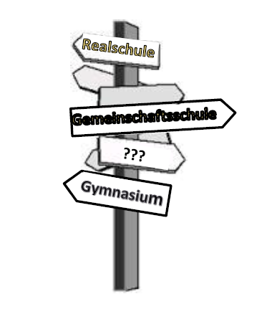
Informationsabend Klasse 4
Übergang in die Sekundarstufe
Herzlich Willkommen

Slide 2



Gemeinschaftsschulen in Reutlingen
Notes:
… darf Ihnen im Namen meiner Schulleiterkolleginnen die GMs vorstellen - 4 GMS in RT – unterschiedliche Logos – unterschiedliche Schulprofile – Details auf den Infoabenden der Schulen und auch später in dieser Präsentation

Slide 3
Welche Kinder profitieren von der Gemeinschaftsschule?
Jedes Kind mit einer Empfehlung für die Werkrealschule/Realschule/Gymnasium kann auf die Gemeinschaftsschule
Für manche Kinder bietet die Gemeinschaftsschule Perspektiven, die an den anderen Schularten nicht gegeben sind

Slide 4

Wenn das Begabungsprofil Unterschiede aufweist
Paul ist fast sehr gut in Deutsch,
in Mathe eher befriedigend.
Notes:
Bild pixabay : Freie kommerzielle Nutzung, kein Bíldnachweis nötig

Slide 5

…wenn eine ausgeprägte Leistungsstärke vorliegt und hier besondere Förderung erwünscht ist
Julian ist in Mathe der Schnellste und braucht stets Zusatzaufgaben, sonst ist er gut.
Notes:
Bild pixabay : Freie kommerzielle Nutzung, kein Bíldnachweis nötig

Slide 6

…wenn die Entscheidung in Klasse 4 noch nicht klar ist
Nils Eltern sind noch unsicher, ob er ein Gymnasiast oder Realschüler ist.
Die Entscheidung „Realschulabschlussprüfung oder Abitur“ bleibt offen bis in Klasse 9.
Notes:
Bild pixabay : Freie kommerzielle Nutzung, kein Bíldnachweis nötig

Slide 7

…wenn mehr Zeit für Jugend und Kindheit sein soll
Noras Eltern wollen sie dem Druck des G8 nicht aussetzen.
Gemeinschaftsschule ist G9.
Notes:
Bild pixabay : Freie kommerzielle Nutzung, kein Bíldnachweis nötig

Slide 8

… wenn der Ganztagesrhythmus den Alltag entlasten soll
Norman streitet viel mit seinen Eltern über Hausaufgaben.
An den vier Ganztagen sind keine Übungphasen zu Hause notwendig (Ausnahme: Vokabeln), an den anderen Tagen erwünscht.
Notes:
In GMS lernen die Schüler auch in der Schule für ihre Klassenarbeiten und wir nehmen Ihnen einen Teil der Lernbegleitung ab. Dennoch freuen wir uns, wenn Sie Ihr Kind begleiten und mit ihm lernen. Gemeinsam erreichen wir am meisten.
Bild pixabay : Freie kommerzielle Nutzung, kein Bíldnachweis nötig

Slide 9
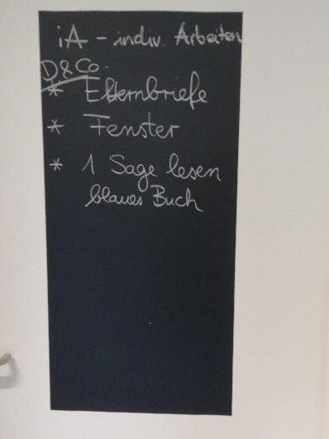
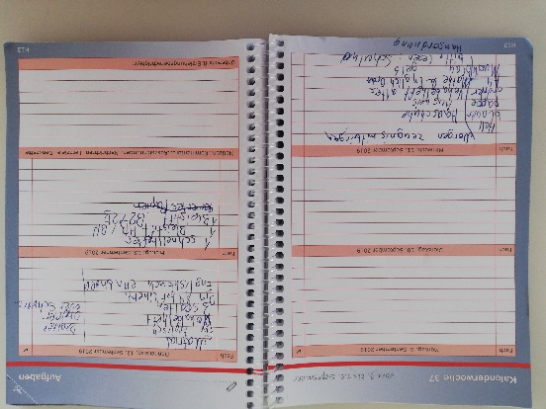
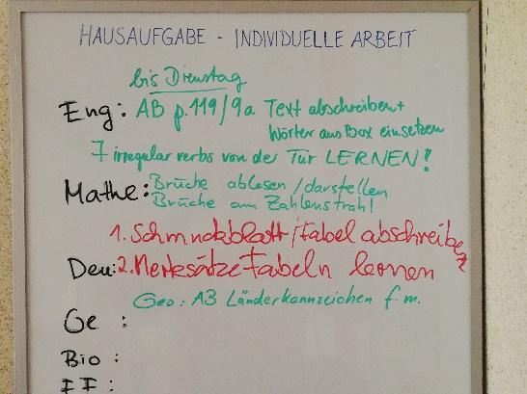
Coaching, individuelles Arbeiten, Lernen planen
Schüler planen ihr tägliches häusliches Lernen im Logbuch (Vokabeln, Leistungsnachweise…)
Coaches und Fachlehrer reflektieren die Lernwege mit den Schülern
Notes:
Auch wenn wir drei Mittage haben, die Gymnasien haben ja nur 2, brauchen wir die Hausaufgaben. Wir planen zu Wochenbeginn mit den Schülern ihre Arbeit und reflektieren ihre Lernwege. Wie in allen Schularten klappt das natürlich am besten, wenn auch die Eltern Wert auf Schule legen und unterstützen.

Slide 10


…wenn Ihr Kind gerne selbst Entscheidungen treffen will
Alexandra arbeitet sehr gerne selbstständig und läuft dabei zur Hochform auf. Nils arbeitet am liebsten mit Lukas.
Wer selbstständig arbeiten und entscheiden will, kann stark profitieren. Wer das nicht kann, bekommt weniger Rechte selbstständig zu arbeiten.
Notes:
Bild pixabay : Freie kommerzielle Nutzung, kein Bíldnachweis nötig

Slide 11


Die Gemeinschaftsschule lebt drei Niveaustufen
Drei Niveaustufen, dreierlei Materialien und dreierlei Lehrbefähigung in der Lehrerschaft.
Bei uns sind Ihre Kinder richtig!

Slide 12
Eine Schule für alle aber nicht für jeden
Gut für Schüler, die Stärken in einzelnen Fächern haben
Gut für Schüler, die Lernfreude entwickeln, wenn sie Entscheidungen über den Lernort oder Lernpartner treffen dürfen
Gut für Gymnasialempfohlene, die noch etwas Zeit brauchen
Gut für Realschulempfohlene
Gut für Hauptschulempfohlene, die von sich aus etwas lernen wollen
Notes:
Viele Schüler sind eben keine klaren Gymnasiasten oder Realschüler, weil sie in manchen Fächern noch nicht so weit sind, diese Schüler will die GMS auf das nächste Niveau heben.
Die Arbeitspsychologie sagt sehr eindeutig, das Arbeitsmotivation auch durch eigene Entscheidungen entsteht. Das greift die GMS auf. Wer gut arbeitet, darf Partner und Lernorte mitbestimmen.
Viele Eltern wollen ihrem Kind G8 nicht zumuten. Viele Kinder sind in Klasse 4 nicht reif für die Schulwahl. Deshalb gibt es die GMS
Die klassischen Realschüler sind richtig auf der GMS, wir haben erfahrene Lehrer und gute Lehrmaterialien und führen sicher zum Mittleren Reife.
Es gibt einzelne Schüler, insbesondere Hauptschüler, die nicht selbstständig lernen können und keine Verantwortung für ihr Lernen übernehmen, die sind besser auf einer Realschule aufgehoben. Auf der Realschule wird der Hauptschulabschluss vermittelt, dort gibt es nach einer Probephase in Klasse 5/6 eine Hauptschulklasse, in die Ihr Kind immer noch gehen kann.

Slide 13
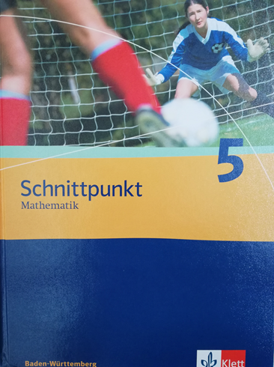

Gemeinschaftsschule ist auch ein Weg zum Abitur
Gymnasiallehrer, Realschullehrer, Hauptschullehrer
Gymnasialbücher,
Realschulbücher,
Hauptschulbücher
Kleingruppen für starke Kinder, mittlere und schwache Kinder
Gemischte Lerngruppen
Notes:
Wir sind Experten für Lernen. Wir haben für alle drei Schularten Lehrer und Lernmaterialien. Das grenzt uns auch von der Realschule ab, dort gibt es Hauptschullehrer und Realschullehrer. Wir versuchen alle Schüler auf das nächst höhere Niveau zu fördern. Dafür bieten wir gemischte und getrennte Gruppen an.

Slide 14
Ab Klasse 9: Klassen nach Abschlüssen getrennt: gymnasiale Versetzungsordnung/ Mittlere Reife, Hauptschule
Klasse 8: D / M / E nach Niveaustufen getrennt
Klasse 5-7: Heterogene Gruppen + Inputlehrer
Klasse 3-4: Vorbereitung auf individuelles Arbeiten
9a / 10a
9b / 10b
9c
9d
D1 | D2 | D3 | D4 | D5
M1 | M2 | M3 | M4 | M5
E1 | E2 | E3 | E4 | E5
Klasse 8:
Klasse 5-7:
Klasse 3-4: Arbeitsplan, Lerntheken, Klassenrat, Individuelles Arbeiten
Notes:
Wenn Sie denken in GMSen ist alles offen, liegen Sie falsch. Wir sind extrem strukturiert mit unseren Förder- und Lernsystemen. Und wir arbeiten gezielt auf den Abschluss vor. Ab Klasse 9 bilden wir Klassen, die sich nach der Versetzungsordnung des Gymnasiums bewerten lassen oder den Realschulabschluss erwerben, und andere, die gezielt auf den Hauptschulabschluss vorbereitet werden. Schon in Klasse 8 bilden wir Niveaugruppen in den Hauptfächern.
In Klasse 5-7 wird in allen Fächern auf drei Niveaustufen unterrichtet, in den Hauptfächern gibt es zusätzlich zu den Fachlehrern Inputlehrer, der in Kleingruppen erklärt. Ihr Kind wird hier besonders gefördert.
In der GS bereiten wir auf das selbstständige Arbeiten vor.

Slide 15
Profile der Gemeinschaftsschule
Wie in der Realschule | Wie im Gymnasium
Klasse 7 Wahlpflichtfach Technik Alltagskultur, Ernährung, Soziales (AES) Französisch (ab Klasse 6) | Klasse 8 Profilfach Naturwissenschaft und Technik Kunst Spanisch
 | ESS | FFG | FHG | MSG
 | NWT | NWT | NWT | NWT
 | Kunst | Kunst | Sport | Sport
 | Spanisch | IMP |  | Spanisch
Starke Profile für starke Schüler
Notes:
Ministerium hat GMS bewusst wie die RS und wie die Gymnasien angelegt, Kl. 7 drei Wahlfächer, Klasse 8 …

Slide 16

Fremdsprachen
Englisch ab Klasse 5
Französisch als 2. Fremdsprache ab Klasse 6 oder 5
Spanisch als 3. Fremdsprache ab Klasse 8 möglich für die Kinder, die bereits Französisch lernen (sofern es von der Schule angeboten wird)
Notes:
Wie in den meisten Gymnasien E ab 5, Französisch ab 6, allerdings kein Latein
Ab 8 Spanisch wenn genügend Nachfrage, nicht an den RSen möglich
Gleicher Aufbau wie an den Gymnasien, Schüler könnten also auch nach Klasse 5 oder 6 ins Gymnasium wechseln, wenn sie das wollten.

Slide 17
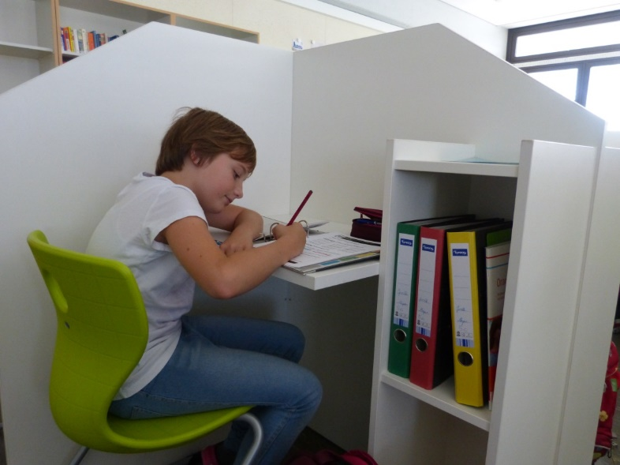
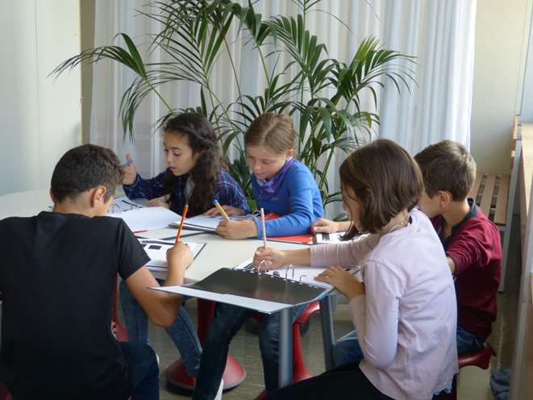
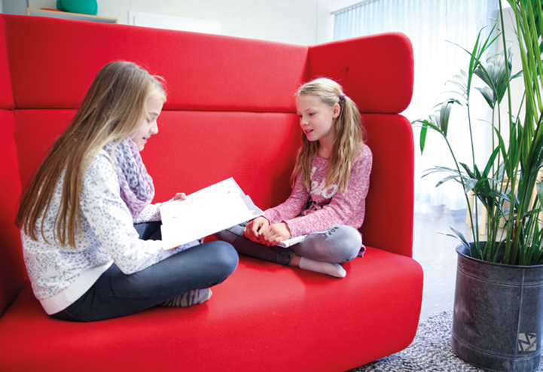
Eine besondere Lernumgebung für die Bedürfnisse Ihres Kindes
Ruhe und Konzentration
intensive Gruppenarbeit
Erklärphasen
Klassenunterricht
Notes:
Anders als an den Schulen, an dies Sie sich vielleicht erinnern sind ganz augenscheinlich die Räume: Der Raum ist der dritte Pädagoge, der neben den Lernbegleitern und Mitschülern ebenso als Lehrer wirken kann.
Wir haben unsere Räume deshalb nach spezifischen Kriterien gestaltet. Unsere Lernateliers strahlen Ruhe und Konzentration aus. Sie ermöglichen intensive Einzelarbeit mit unseren Lernmaterialien.

Slide 18
Tagesabläufe
Die Gemeinschaftsschule ist eine verbindliche Ganztagsschule
3 oder 4 Tage á 8 Zeitstunden
Offener Anfang 7.50-8.00
1 8.00-8.45
2 8.45-9.30
Pause 9.30-9.50
3 9.50-10.35
4 10.35-11.20
Pause 11.20-11.30
5 11.30-12.15
6 12.15-13.00
Mittagspause 13.00-13.45
8 13.45–14.30
9 14.30-15.15
Lernwerkstatt 15.15 – 16.00
Notes:
An den Gymnasien sind es in den unteren Klassen noch 2 Nachmittage plus Hausaufgaben, bei uns von Anfang an drei. Dafür
sind in der erhöhten Unterrichtszeit wichtige Elemente enthalten (Zusatzstunden in E/ F, Nawi, IA, separate Lernzeiten je nach Schulprofil)
Für Sport, Vereine bleibt Zeit. Der Lerndruck ist nicht so hoch. Es ist toll, wenn sich Kinder nach der Mittagschule wie am Gymnasium noch zum Lernen hin setzen. Das tun unsere Schüler aber nicht flächendeckend. Einige auf den gymnasialen Niveau aber schon.

Slide 19
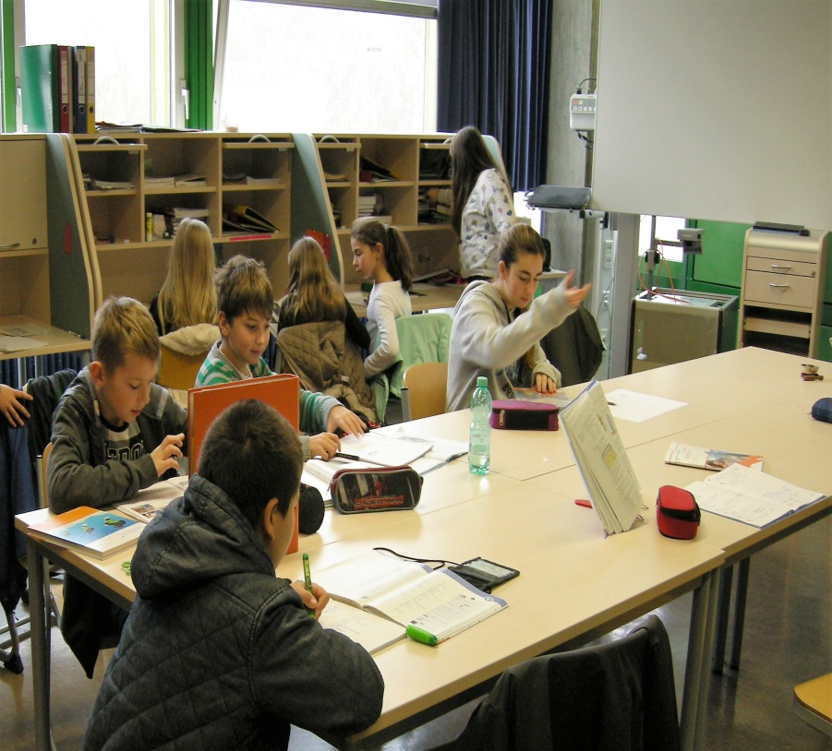
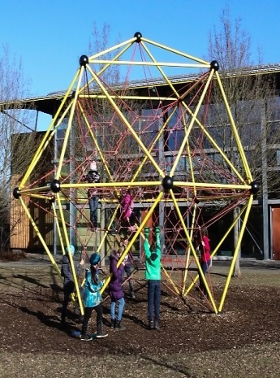
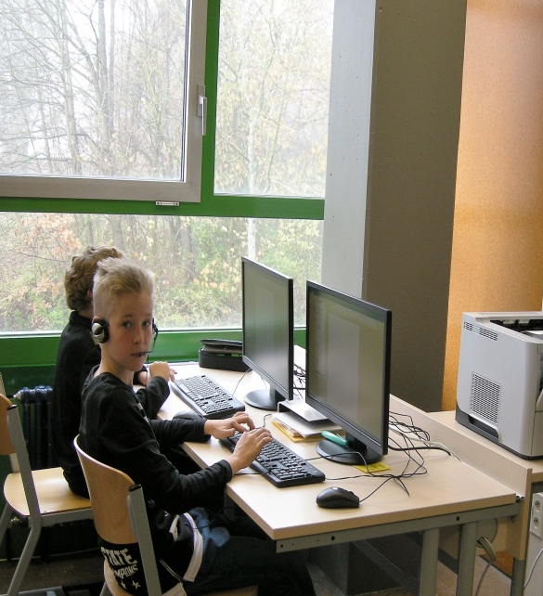
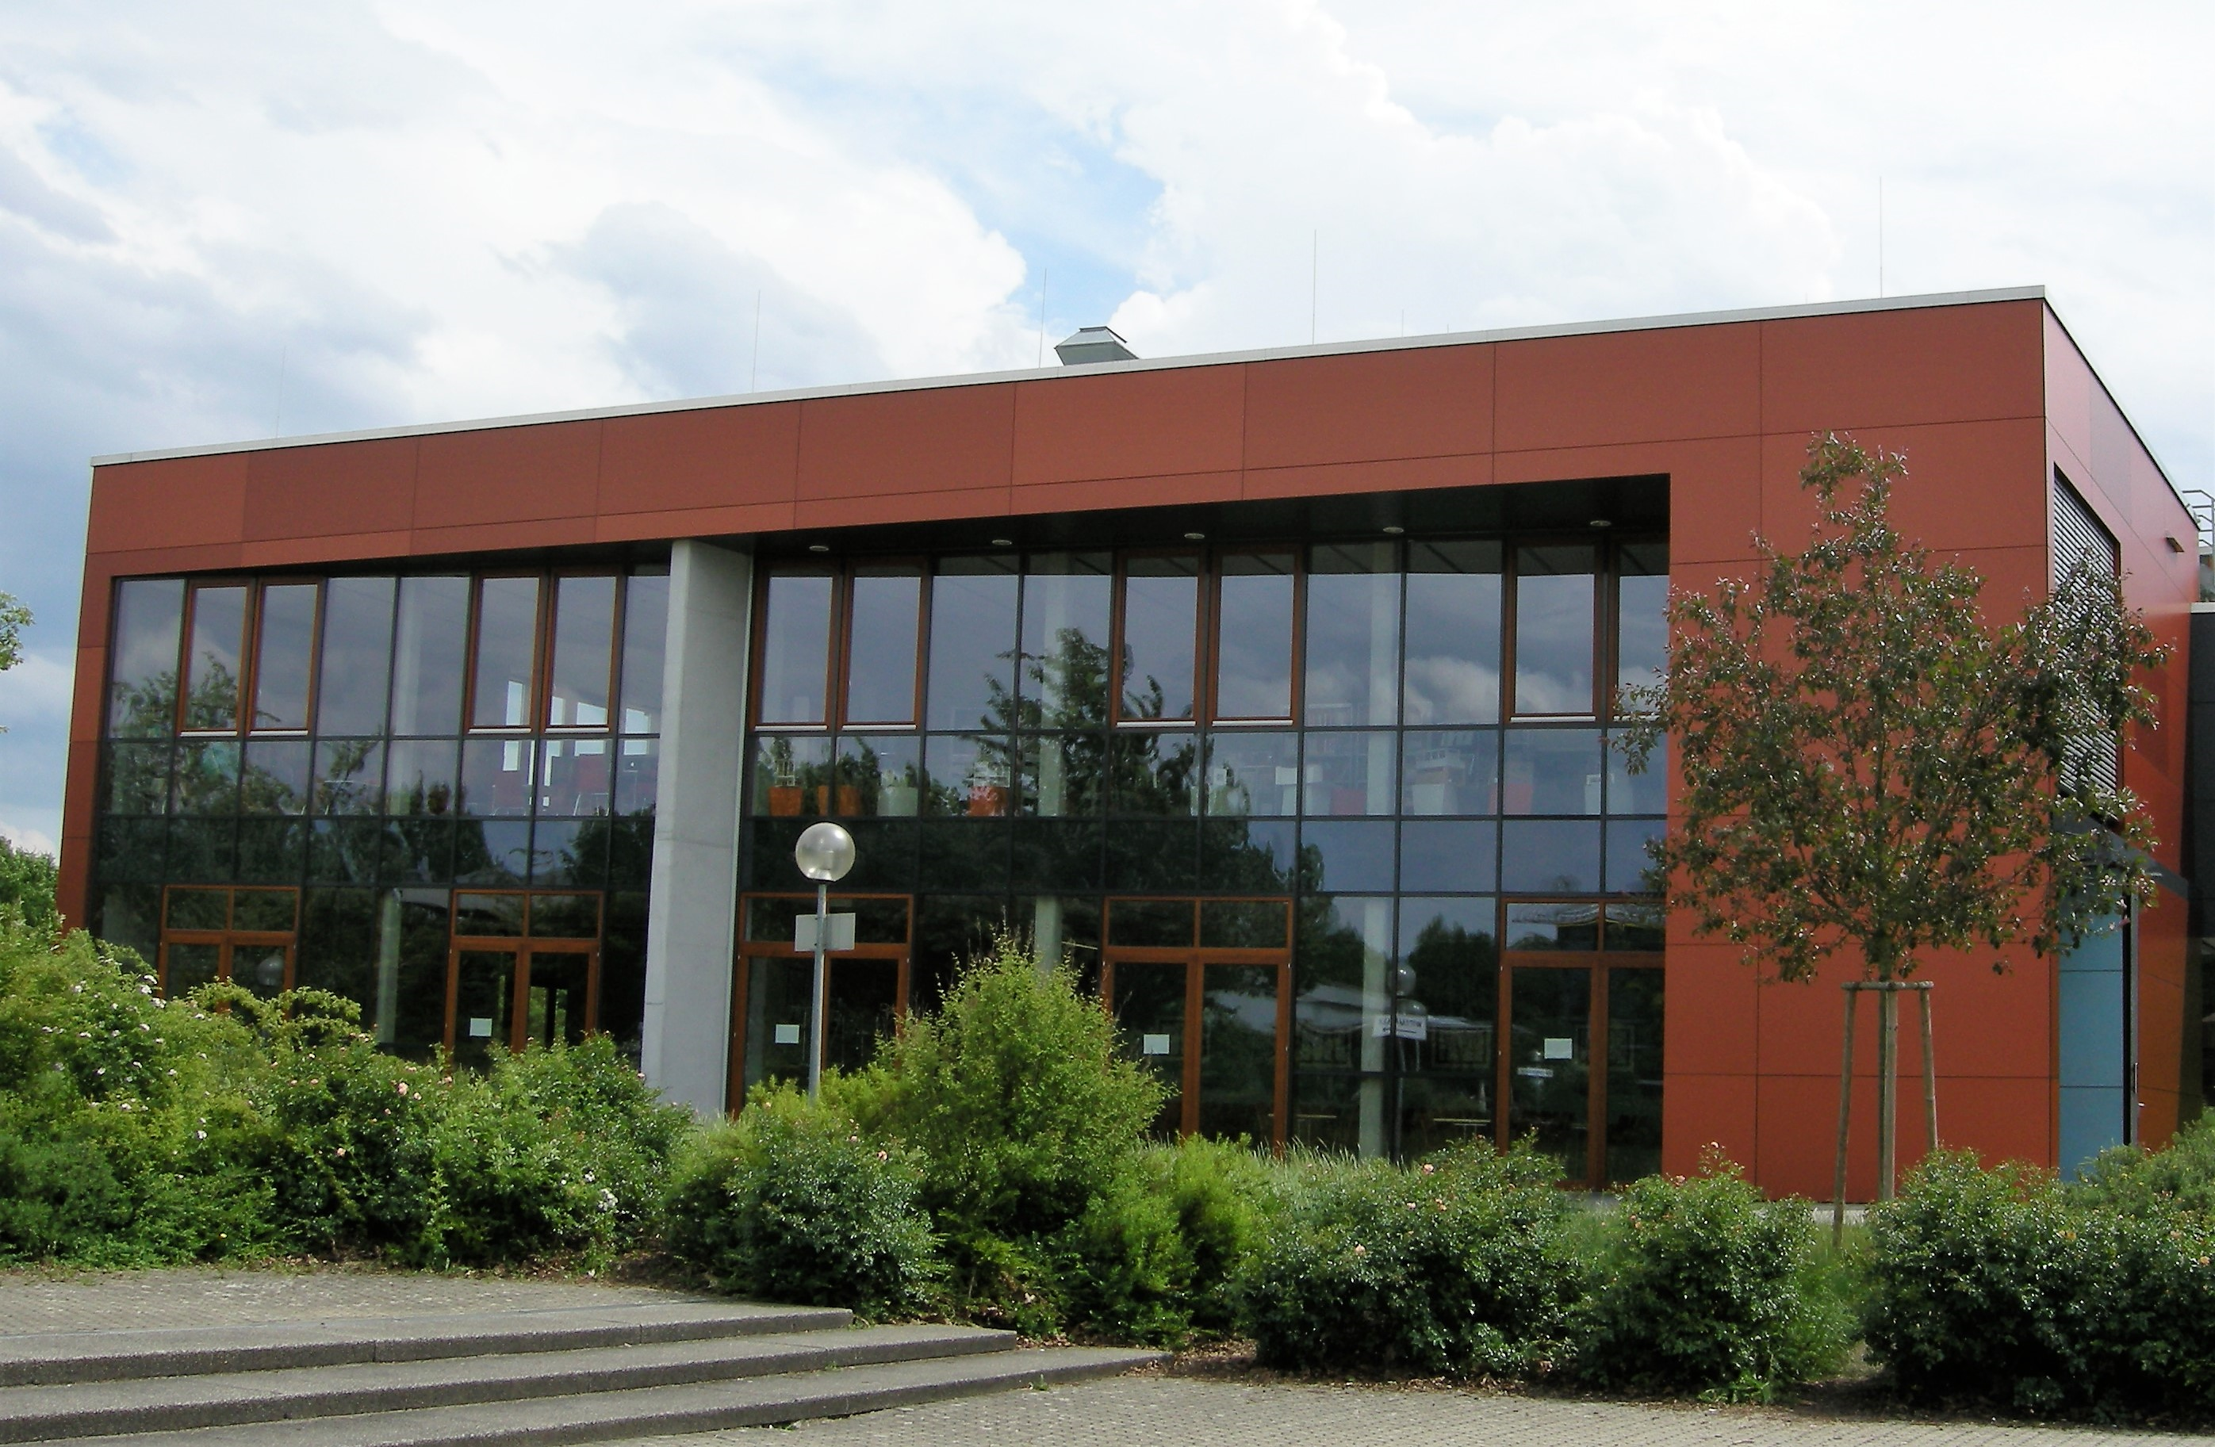
Friedrich Förster Gemeinschaftsschule
Persönliche Lernzeit PeLe in D, M, E mit Wochenplänen
Lernzeit-Band (statt Hausaufgaben)
Lerncoaching
Gruppenraum und Lernatelier
Fluglotsen, Piloten, Astronauten mit
unterschiedlichen Berechtigungen, sich im Schulgebäude zu bewegen
Betreuung /sportliche Aktivitäten / Chor / Arbeitsgemeinschaften
Französisch ab Klassenstufe 5
Mensa und Studienzentrum
B Z N
Notes:
Die FFG hat seit Jahren einen Schwerpunkt auf das Fach Französisch gelegt und durchläuft mit den Kindern die DELF-Prüfung
Dort wird mit Wochenplänen gearbeitet und differenziert und die Schule verfügt über ein tolles Studienzentrum.
Wenn Sie sich für die FFG interessieren, gehen Sie zum Infoabend der dortigen Konrektorin, Frau Bückle

Slide 20
Jahresthemen
Profilfächer
5 Der Natur auf der Spur
6 Medien
7 Theater
8 Berufswegeplanung
9 Lokal denken – sozial handeln
10 Herausforderung meistern
Elterninfoabend
21.01.2020, 19.30 Uhr
Schnuppernachmittag:
06. Februar 2020, 16.00 Uhr
Ab Jahrgang 8:
NWT
Bildende Kunst
Lernen in vielen Dimensionen
Fremdsprachen
Schülerfirmen
Demokratie lernen und leben
Außerschulische Partner (Kunstmuseum, Listhof, Theater „Tonne“, …)
Medienprofil
Vertiefte Elternzusammenarbeit
Englisch
Französisch
Spanisch als AG oder dritte Fremdsprache
Notes:
Die Sprangerschule legt Wert auf Jahresthemen und ermöglicht einen vertieften Arbeitsschwerpunkt in den verschiedenen Klassenstufen
Die ESG hat viele außerschulische Partner, beispielsweise arbeiten die jüngeren Schüler in Biologie auf dem Listhof
Wenn Sie sich für die Sprangerschule interessieren, gehen Sie zum Infoabend der dortigen Rektorin, Frau Kupfer

Slide 21







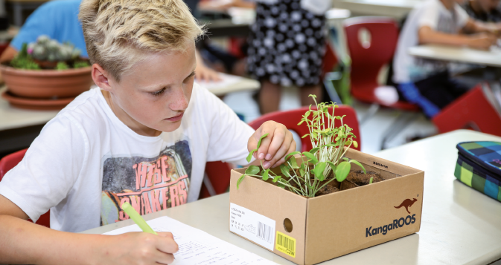




Digitale Lernumgebung
zeigt Arbeitsblätter, Videos, Apps
zeigt Lernwege
zeigt Lernfortschritt
Unterstützt Kommunikation Eltern – Schule
Elterninfo und Schnuppernachmittag
11.2. 16.30 Uhr
Englisch
Französisch
Spanisch
Freies Forschen als Unterrichtsfach
Notes:
Die Minna-Specht- Gemeinschaftsschule stärkt das naturwissenschaftliche Profil mit einem zusätzlichen Fach Freies Forschen. Im neusprachlichen Profil sind Zusatzstunden, Sprachaufenthalte, die DELF-Prüfung verankert.
In den Clubs arbeiten die Lernpartner in Projekten, und weil Bildung mehr ist als der Bildungsplan abbildet, gibt es auch Clubs wie Garten und Tier oder Theater
Wenn Sie sich für die MSG interessieren, gehen Sie zum Infoabend der dortigen Schulleitung, Herrn Dr. Riemer und Frau Haller

Slide 22
Notes:
An der FFG sind seit vielen Jahren sportliche Schüler gut aufgehoben, hier engagieren sich die Schüler und die Schulleitung in besonderem Maße.
Die Schule differenziert den Unterricht der Schüler mit Wochenplänen.
Wenn Sie sich für die FHG interessieren, gehen Sie zum Infoabend der dortigen Schulleitung, Frau Halder und Herrn Vogt

Slide 23
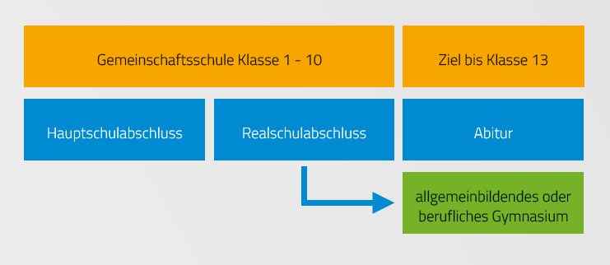
Abschlüsse und Anschlüsse
Notes:
Sie sehen, die GMSen sind in Reutlingen gut aufgestellt. Die Schulart ist jetzt sattelfest und bietet Ihrem Kind wie bereits angedeutet alle drei Bildungswege an
RS nach Klasse 10,
WRS klassischer Weise nach 9,
Die Oberstufe für Reutlinger GMS ist in der Planung, die Machbarkeitsstudie ist beauftragt, da soll es jetzt schnell gehen, damit die jetzigen 8. Klässler noch in den Genuss kommen können.
Übergang auf ein allgemeinbildendes oder berufliches Gymnasium natürlich auch möglich…
Ich wollte Ihnen zeigen, das die GMS anders ist als die klassischen Schularten und mehr Chancen bietet. Wir haben uns bewusst entschieden GMS zu werden, in den Reutlinger RS deshalb, weil uns die starken Schüler davon gelaufen sind. Jetzt dürfen wir alle drei Niveaustufen lehren und abprüfen, jetzt ist der gymnasiale Weg mit an Bord. Niemand muss sein Kind in die gymnasiale Laufbahn drängen wenn das ein unsicherer Weg ist. Sie als Eltern können beruhigt ihr Kind bei uns anmelden.

Slide 24
Übergang – von der Grundschule in eine weiterführende Schule
Jedem Kind soll die Schulart empfohlen werden, die ihm die optimale Förderung geben kann
Eltern entscheiden in eigener Verantwortung, welche weiterführende Schulart ihr Kind nach der Grundschule besuchen soll
Eltern werden durch eine regelmäßige Beratung der Grundschule unterstützt
Die Grundschulempfehlung, die die Eltern schriftlich erhalten, ist eine Einschätzung der Schule für einen geeigneten schulischen Anschluss nach der Grundschule
Das Kind als Persönlichkeit in seiner Entwicklung, seinen Begabungen, seinen Leistungen und Potenzialen soll dabei berücksichtigt werden
Notes:
Leider keine WRS mehr
Einige RS haben Verschiebung ihrer Schülerschaft wahrgenommen und sind auch deshalb GMS geworden, weil sie die starken SS halten wollten.

